Slide 1
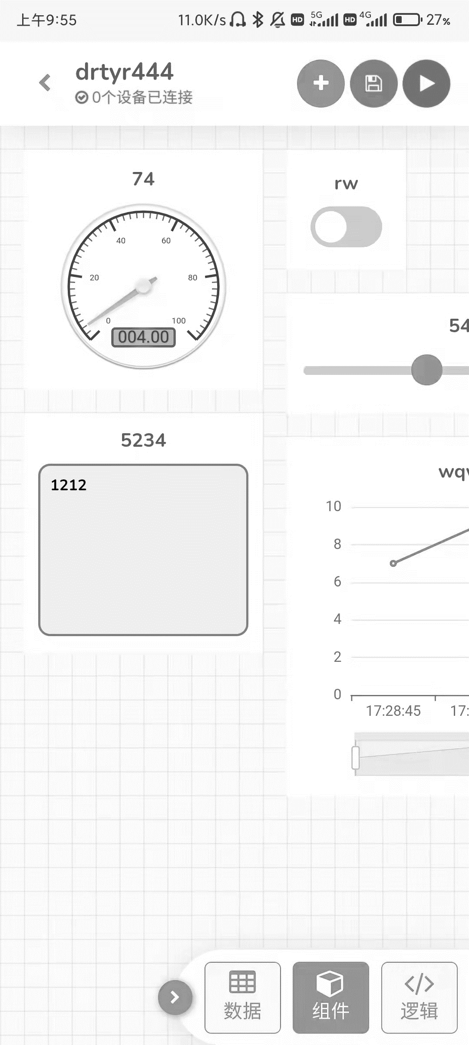
微信小程序
MixIO开发指南
https://gitee.com/mixly2/mixio_wx.js

Slide 2
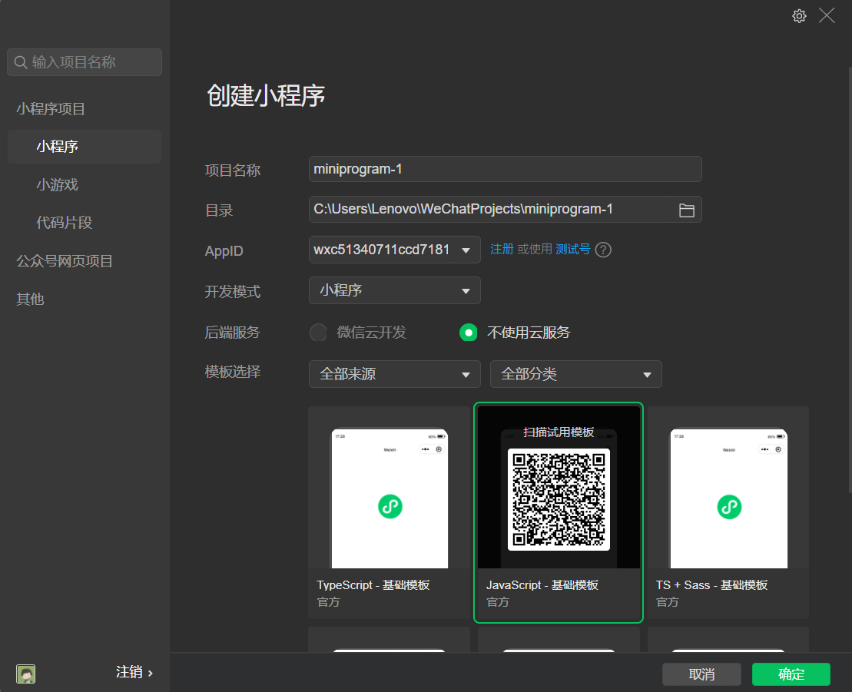
推荐工具
微信开发者工具
https://developers.weixin.qq.com/miniprogram/dev/devtools/download.html
mixio.mixly.cn

Slide 3
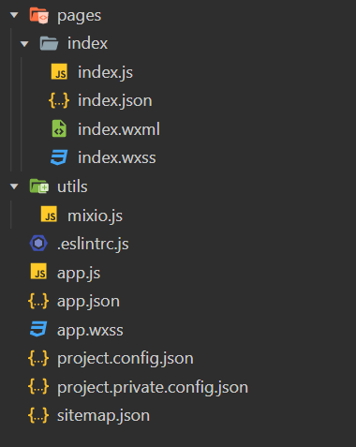
小程序的开发结构（简易）
pages：页面
下属的每一个文件夹是一个小程序页面
*.wxml控制页面布局
*.wxss控制页面样式
*.js控制页面逻辑
utils：依赖
存放外部的js插件
/：全局配置
mixio.mixly.cn

Slide 4
在utils中引入mixio.js
https://gitee.com/mixly2/mixio_wx.js/blob/master/mixio.js
下载
导入
在所需页面的js中：
引用
mixio.mixly.cn

Slide 5
使用mixio.js – 连接（mixio.connect）
onLoad() {
var client = mixio.connect("wxs://mixio.mixly.cn:8084",{
username:"Your Email",
password:"********************",
project:this.data.project
})
this.setData({
"client":client
})
client.on('connect',function(){
console.log("connected!")
})
}
标准实践
mixio.connect(url,opts)
url – 符合微信小程序协议规范的、在Socket白名单中的mixio服务器地址
opts – 连接配置，包含：
username – MixIO用户名
password – MixIO私有连接密钥
project – 要连接的项目名称
mixio.mixly.cn

Slide 6
使用mixio.js – 发送（client.publish）
/*wxml*/
<button bindtap="send">Send</button>
/*js*/
send(){
this.data.client.publish(this.data.topic, this.data.messageToSend)
}
标准实践
client.publish(topic,msg)
topic – 项目内部的消息主题
msg – 消息体
mixio.mixly.cn

Slide 7
使用mixio.js – 监听消息（client.on("message")）
标准实践
client.on("message",function(topic,msg){ })
topic – 项目内部的消息主题
msg – 消息体
var that = this
client.on('message',function(topic,message){
that.setData({
"messageReceived":topic+": "+String(message)
})
})
mixio.mixly.cn

Slide 8
使用mixio.js – 断开（client.end）
/*wxml*/
<button bindtap="disconnect">Disconnect</button>
/*js*/
disconnect(){
this.data.client.end()
}
标准实践
client.end()
mixio.mixly.cn

Slide 9
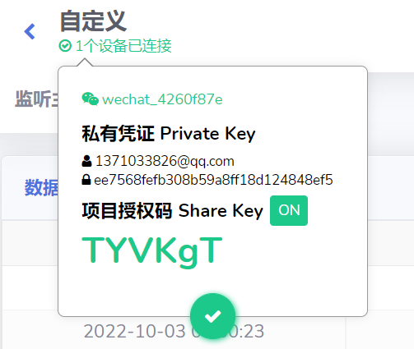
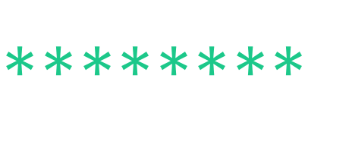
MixIO平台上的微信连接专属标记
mixio.mixly.cn

Slide 10
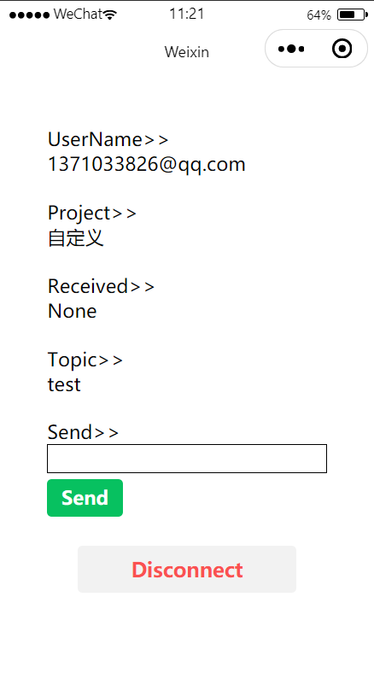
Demo
完整代码
https://gitee.com/mixly2/mixio_wx.js/tree/master/demo
mixio.mixly.cn

